Slide 1
PANDUAN PENGGUNA
Perakuan Kebenaran Khas
Version 1.0

Slide 2
ISI KANDUNGAN
1. PENDAFTARAN BARU PERAKUAN KEBENARAN KHAS 03-09

Slide 3
Pendaftaran Baru Perakuan Kebenaran Khas

Slide 4
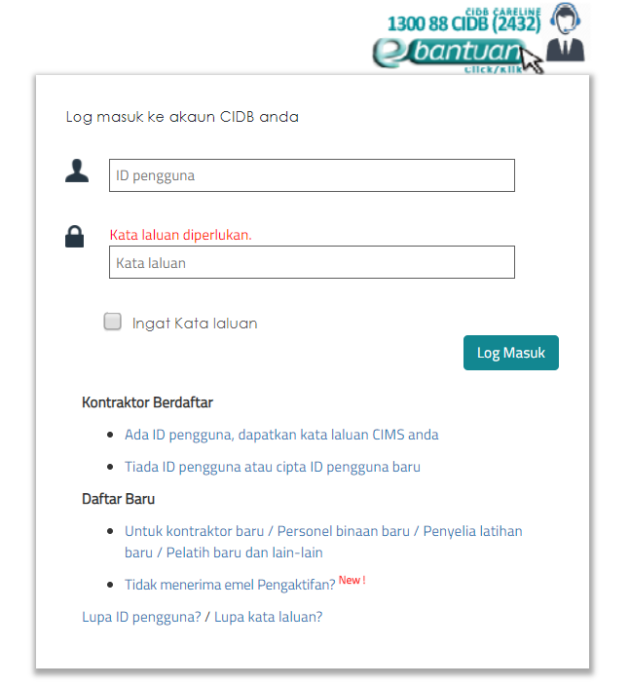
Masukkan ID Pengguna dan Kata Laluan anda, dan klik “Log Masuk”.
1
2
3

Slide 5
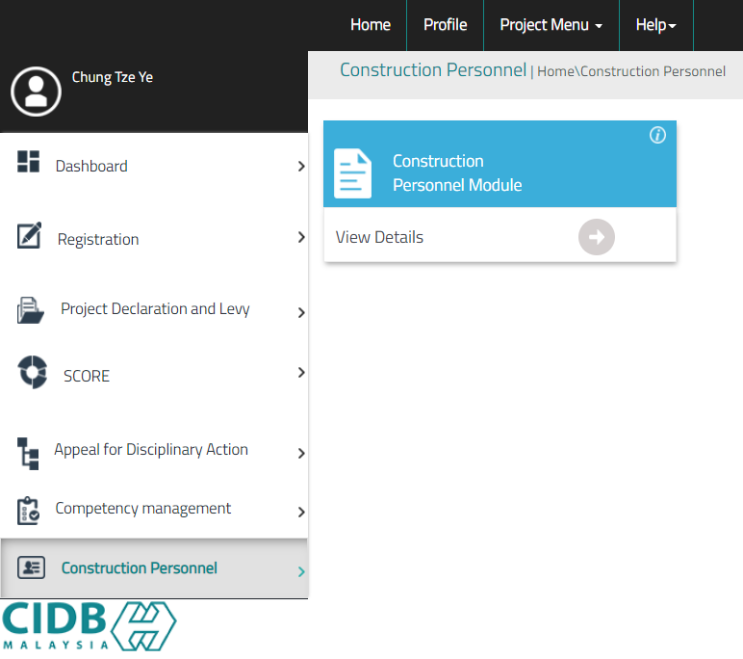
Klik “Construction Personnel” dan klik “View Details” di butang “Construction Personnel Module”
.
2
1

Slide 6
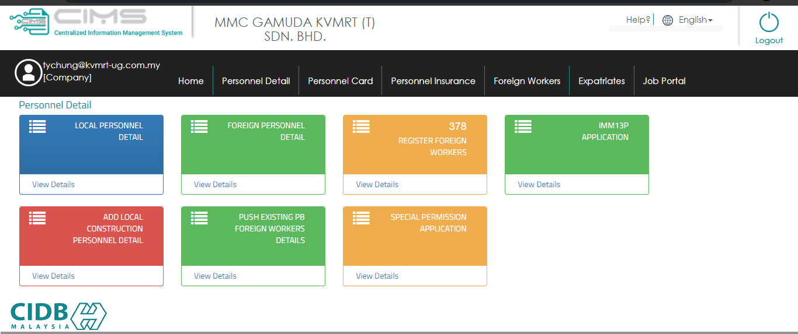
ABC SDN. BHD.
Klik “Personel Detail” di butang menu dan Klik “Special Permission Application” untuk meneruskan permohonan baru.
abc123@xxxx.com.
1
2

Slide 7
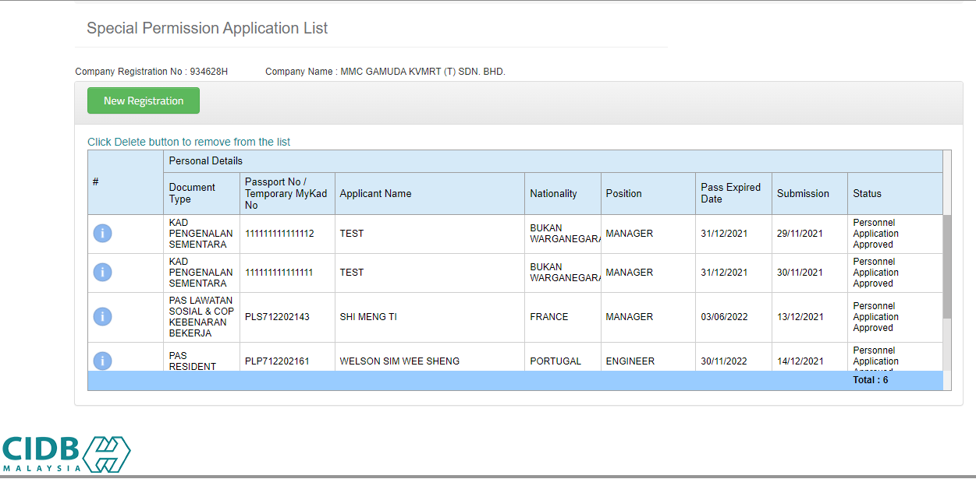
NOTA:
Untuk meneruskan dengan proses permohonan pendaftaran Perakuan Kebenaran Khas , klik pada butang “New Registration” untuk ke skrin seterusnya.
Maklumat personel yang telah didaftarkan akan dipaparkan di dalam senarai “Personal Details” seperti skrin di atas.

Slide 8
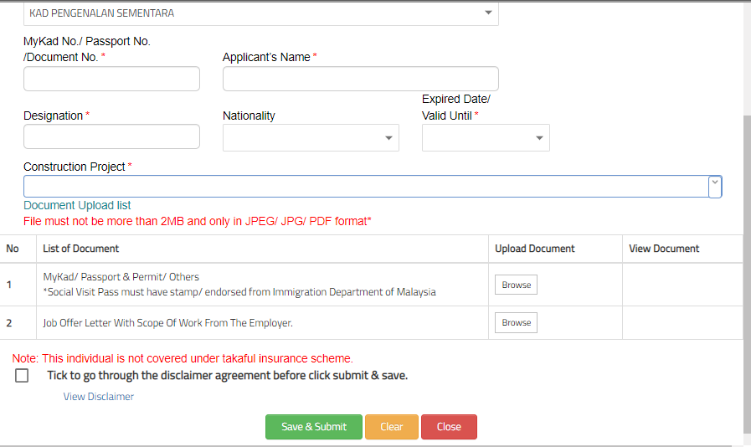
NOTA:
Sila isikan maklumat seperti di atas, dengan lengkap. Maklumat yang bertanda (*) adalah mandatori.
Tekan butang “Save & Submit” untuk ke skrin seterusnya.

Slide 9
NOTA:
Setelah selesai proses pendaftaran, maklumat Pendaftaran personel tersebut akan terpapar pada bahagian “Personal Details” dan pada bahagian status akan terpapar “Pending for Approval”

Slide 10
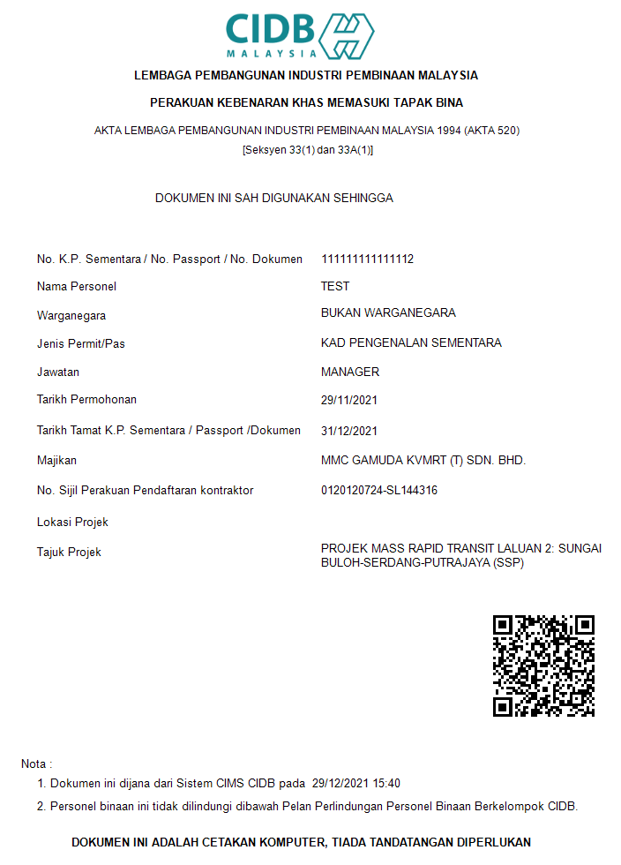
Contoh Perakuan Kebenaran Khas

